Slide 1


Slide 2
App para Capacitar a Adultos Mayores.
(Senior Help App).
Rosa de la Paz Cálix Serrano. SMIS009920.
Ana Iveth García Ulloa. SMIS015620.
Edwin Oswaldo Ruiz López. SMIS036520.
Marlon Edenilson Villalobos Villalta. SMIS947620.
Luis Fernando Martínez García. SMIS938920.
Nelson Orlando Chávez González. SMIS033120.
Joel Cristopher Turcios Turcios SMIS020521.

Slide 3
Descripción del proyecto .
En este proyecto queremos ayudar a los adultos mayores a utilizar los dispositivos móviles y sus aplicaciones para realizar tareas básicas y cotidianas, ya que hoy en día son indispensables para facilitarnos la vida. Consta de una aplicación móvil, que estará conformada primeramente de vídeos tutoriales para que la persona conozca el funcionamiento del dispositivo y de la aplicación, también tendrá un apartado de recordatorios.

Slide 4
Requerimientos.
Uno de los requerimientos más importantes es el registro ya que este permitirá reconocer al usuario a la hora del inicio de sesión dentro de la aplicación, el inicio de sesión se permitirá continuamente solamente si el usuario se ha registrado con los datos solicitados en el registro, luego de registrarse e iniciar sesión en el apartado y si los campos estás llenos correctamente, al dar “clic” en “iniciar sesión” lo llevara a lo que es la página principal de nuestra aplicación.

Slide 5
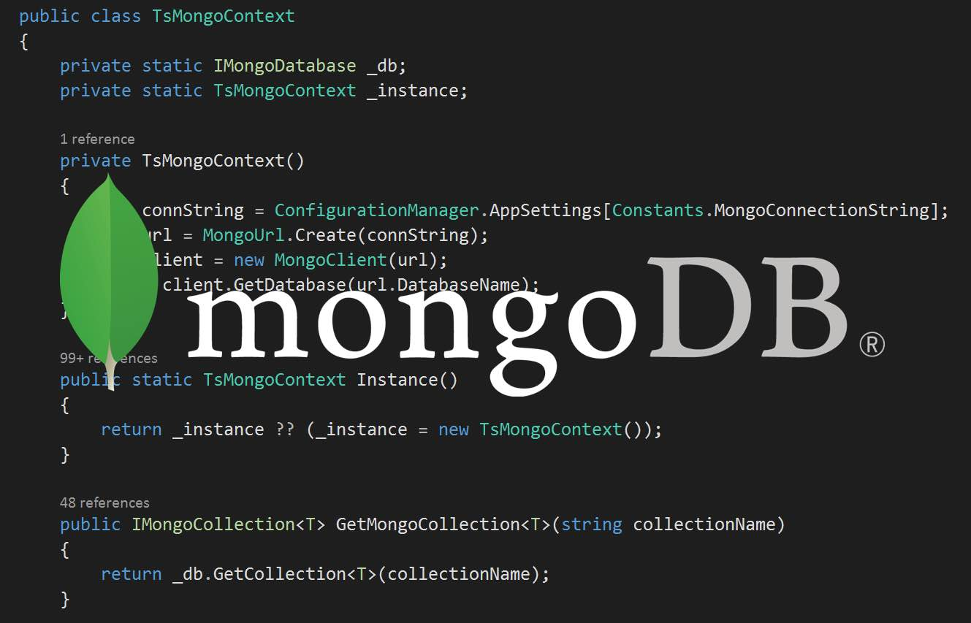
Modelado de Bases de Datos.
EL Gestor de bases de datos que se va a utilizar es: Mongo DB que es un gestor no Relacional.

Slide 7

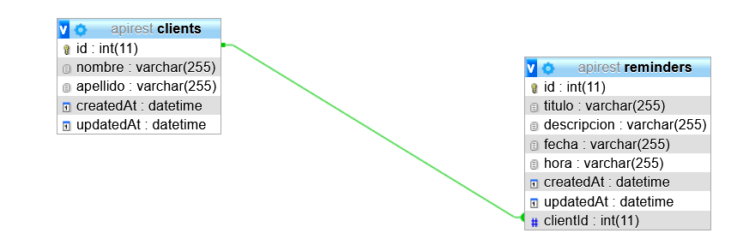
Modelado de Bases de Datos.
EL segundo gestor de bases de datos que se utilizó es MySQL, lo cual es un gestor de bases de datos Relacional. Se utilizó para implementar la API.

Slide 8
Estructura del Backend y Frontend.
Backend.
Se realizó la conexión a la base de datos MongoDB para almacenar los datos de los usuarios al registrarse en el proyecto. También, se creó una API, que consiste en un CRUD para manipular los datos ingresados en el apartado de recordatorios, dichos datos se almacenarán en la base de datos MySQL.

Slide 9
Estructura del Backend y Frontend.
Frontend.
Se hizo uso del framework Express, propio de Node.JS para la creación de las vistas, donde hicimos uso de plantillas .hbs, como también hicimos uso de la librería Bootstrap y de CSS para agregar los estilos a nuestro proyecto. Se realizó la creación de cada una de las rutas para acceder correctamente a las vistas , siendo la principal donde se podrá tener acceso a iniciar sesión y a registrarse.

Slide 10
Conclusiones.
Que es muy importante desarrollar una interfaz de usuario que sea comprensible para los adultos mayores, y de esa manera lograr cubrir sus necesidades. Se comprende que los adultos mayores se les dificulta mucho las nuevas tecnologías, como lo son los teléfonos inteligentes y sus aplicaciones, se llega a la conclusión que todo adulto mayor necesita saber lo básico de un teléfono celular, es por ello que se llevó a cabo la realización de la aplicación y que así beneficie a los adultos mayores.

Slide 11


